Slide 1
Visão Geral
do Sistema
Herysson R. Figueiredo
herysson.figueiredo@ufn.edu.br

Slide 2
Modelagem de sistema de software
Uma característica intrínseca de sistemas de software é a complexidade de seu desenvolvimento, que aumenta à medida que o tamanho do sistema cresce.

Slide 3
Modelagem de sistema de software
Para a construção de sistemas de software mais complexos, é necessário um planejamento inicial ou seja o desenvolvimento de um modelo.

Slide 4
Razões para se utilizar modelos na
construção de sistemas
Gerenciamento da complexidade: um dos principais motivos de utilizar modelos é que há limitações no ser humano em como lidar com a complexidade. Pode haver diversos modelos de um mesmo sistema, cada qual descrevendo uma perspectiva do sistema a ser construído.
Notes:
Por exemplo, um avião pode ter um modelo para representar sua parte elétrica, outro para
representar sua parte aerodinâmica etc. Por meio de modelos de um sistema, os indivíduos
envolvidos no seu desenvolvimento podem fazer estudos e prever comportamentos do sistema
em desenvolvimento.

Slide 5
Razões para se utilizar modelos na
construção de sistemas
Comunicação entre as pessoas envolvidas: sem dúvida o desenvolvimento de um sistema envolve a execução de uma quantidade significativa de atividades. Essas atividades se traduzem em informações sobre o sistema em desenvolvimento. Grande parte dessas informações corresponde aos modelos criados para representar o sistema

Slide 6
Razões para se utilizar modelos na
construção de sistemas
Redução dos custos no desenvolvimento: no desenvolvimento de sistemas, seres humanos estão invariavelmente sujeitos a cometer erros, que podem ser tanto individuais quanto de comunicação entre os membros da equipe.

Slide 7
Razões para se utilizar modelos na
construção de sistemas
Previsão do comportamento futuro do sistema: o comportamento do sistema pode ser discutido mediante uma análise dos seus modelos. Os modelos servem como um “laboratório”, em que diferentes soluções para um problema relacionado à construção do sistema podem ser experimentadas.

Slide 8
O paradigma da Orientação a Objetos
Pode-se dizer, então, que o termo “paradigma da orientação a objetos” é uma forma de abordar um problema.

Slide 9
O paradigma da Orientação a Objetos
Há alguns anos, Alan Kay, um dos pais do paradigma da orientação a objetos, formulou a chamada “analogia biológica”. Por meio dela, ele imaginou um sistema de software que funcionasse como um ser vivo. Nesse sistema, cada “célula” interagiria com outras células através do envio de mensagens com o objetivo realizar um objetivo comum. Além disso, cada célula se comportaria como uma unidade autônoma.

Slide 10
O paradigma da Orientação a Objetos
De uma forma mais geral, Kay pensou em como construir um sistema de software a partir de agentes autônomos que interagem entre si. Ele estabeleceu então os seguintes princípios da orientação a objetos:
Qualquer coisa é um objeto.
Objetos realizam tarefas por meio da requisição de serviços a outros objetos.
Cada objeto pertence a uma determinada classe. Uma classe agrupa objetos similares.
A classe é um repositório para comportamento associado ao objeto.
Classes são organizadas em hierarquias.

Slide 11
O paradigma da Orientação a Objetos
O paradigma da orientação a objetos visualiza um sistema de software como uma coleção de agentes interconectados chamados objetos. Cada objeto é responsável por realizar tarefas específicas. Para cumprir com algumas das tarefas sob sua responsabilidade, um objeto pode ter que interagir com outros objetos. É pela interação entre objetos que uma tarefa computacional é realizada

Slide 12
O paradigma da Orientação a Objetos
Um sistema de software orientado a objetos consiste em objetos em colaboração com o objetivo de realizar as funcionalidades desse sistema. Cada objeto é responsável por tarefas específicas. É graças à cooperação entre objetos que a computação do sistema se desenvolve.

Slide 13
Classe e Objeto
“Uma classe é como um molde a partir do qual objetos são construídos”

Slide 14
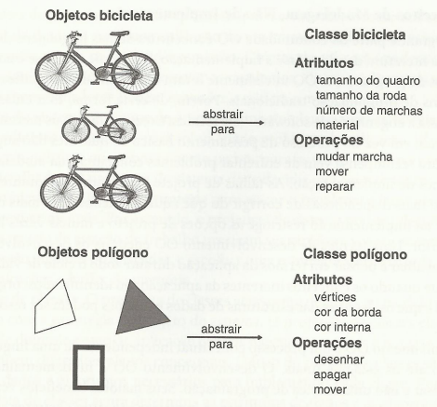
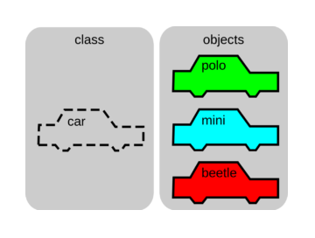
Classe e Objeto

Slide 15
Operação, mensagem e estado
Dá-se o nome de operação a alguma ação que um objeto sabe realizar quando solicitado.
Objetos não executam suas operações aleatoriamente. Para que uma operação em um objeto seja executada, deve haver um estímulo enviado a esse objeto.

Slide 16
Operação, mensagem e estado
Seja qual for a origem do estímulo, quando ele ocorre diz-se que o objeto em questão está recebendo uma mensagem requisitando que ele realize alguma operação.
Quando se diz na terminologia de orientação a objetos que objetos de um sistema estão trocando mensagens significa que esses objetos estão enviando mensagens uns aos outros com o objetivo de realizar alguma tarefa dentro do sistema no qual eles estão inseridos.

Slide 17
Operação, mensagem e estado
Por definição, o estado de um objeto corresponde ao conjunto de valores de seus atributos em um dado momento. Uma mensagem enviada a um objeto tem o potencial de mudar o estado desse objeto.

Slide 18
O Papel da abstração na orientação a objetos
A abstração é um processo mental pelo qual nós, seres humanos, nos atemos aos aspectos mais importantes (relevantes) de alguma coisa, ao mesmo tempo em que ignoramos os menos importantes.

Slide 19
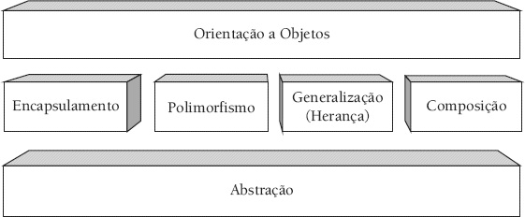
O Papel da abstração na orientação a objetos
A abstração é um processo mental pelo qual nós, seres humanos, nos atemos aos aspectos mais importantes (relevantes) de alguma coisa, ao mesmo tempo em que ignoramos os menos importantes.

Slide 20
O Papel da abstração na orientação a objetos
A abstração é um processo mental pelo qual nós, seres humanos, nos atemos aos aspectos mais importantes (relevantes) de alguma coisa, ao mesmo tempo em que ignoramos os menos importantes.

Slide 21
Encapsulamento
O mecanismo de encapsulamento é uma forma de restringir o acesso ao comportamento interno de um objeto.
Notes:
Privacidade

Slide 22
O Papel da abstração na orientação a objetos
A abstração é um processo mental pelo qual nós, seres humanos, nos atemos aos aspectos mais importantes (relevantes) de alguma coisa, ao mesmo tempo em que ignoramos os menos importantes.

Slide 23
Polimorfismo
Polimorfismo é o princípio pelo qual duas ou mais classes derivadas da mesma superclasse podem invocar métodos que têm a mesma assinatura, mas comportamentos distintos.
Notes:
@override

Slide 24
O Papel da abstração na orientação a objetos
A abstração é um processo mental pelo qual nós, seres humanos, nos atemos aos aspectos mais importantes (relevantes) de alguma coisa, ao mesmo tempo em que ignoramos os menos importantes.

Slide 25
Generalização (Herança)
A generalização é outra forma de abstração utilizada na orientação a objetos. Declara que as características e o comportamento comuns a um conjunto de objetos podem ser abstraídos em uma classe.
Notes:
@override

Slide 26
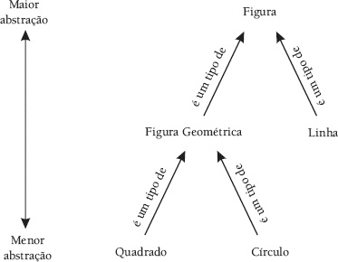
Generalização (Herança)
A generalização é outra forma de abstração utilizada na orientação a objetos. Declara que as características e o comportamento comuns a um conjunto de objetos podem ser abstraídos em uma classe.
Notes:
@override

Slide 27
O Papel da abstração na orientação a objetos
A abstração é um processo mental pelo qual nós, seres humanos, nos atemos aos aspectos mais importantes (relevantes) de alguma coisa, ao mesmo tempo em que ignoramos os menos importantes.

Slide 28
Composição
“Objetos compostos por outros objetos”
Notes:
Por exemplo, um livro é composto de páginas; páginas possuem parágrafos; parágrafos possuem frases e assim por diante.

Slide 29
UML e Visões de um sistema

Slide 30
UML
A construção da UML - Unified Modeling Language (Linguagem de Modelagem Unificada) teve muitos contribuintes, mas os principais atores no processo foram Grady Booch, James Rumbaugh e Ivar Jacobson. Esses três pesquisadores costumam ser chamados de “os três amigos”.

Slide 31
UML
No processo de definição inicial da UML, esses pesquisadores buscaram aproveitar o melhor das características das notações preexistentes, principalmente das técnicas que haviam proposto anteriormente (essas técnicas eram conhecidas pelos nomes Booch Method, OMT e OOSE).
Notes:
Finalmente, em 1997, a UML foi aprovada como padrão pelo OMG.5 Desde então, a UML tem
tido grande aceitação pela comunidade de desenvolvedores de sistemas. A sua definição ainda está
em desenvolvimento e conta com diversos colaboradores da área comercial.6 Desde o seu
surgimento, várias atualizações foram feitas para torná-la mais clara e útil. Atualmente, a
especificação do padrão UML está na versão 2.5 (OMG, 2013).
Sigla para Object Management Group. O OMG é um consórcio internacional de empresa que define e ratifica padrões na área da
orientação a objetos.

Slide 32
Visões de um sistema
O desenvolvimento de um sistema de software complexo demanda que seus desenvolvedores tenham a possibilidade de examinar e estudar esse sistema a partir de perspectivas diversas.
Os autores da UML sugerem que um sistema pode ser descrito por cinco visões interdependentes desse sistema.

Slide 33
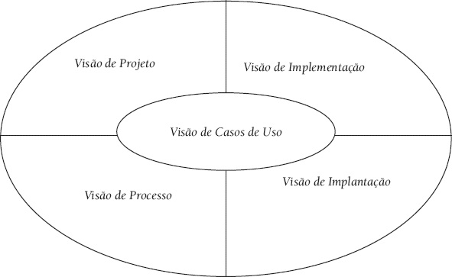
Visões de um sistema

Slide 34
Visão de Casos de Uso
Descreve o sistema de um ponto de vista externo como um conjunto de interações entre o sistema e os agentes externos ao sistema. Esta visão é criada em um estágio inicial e direciona o desenvolvimento das outras visões do sistema.

Slide 35
Visão de Projeto
Enfatiza as características do sistema que dão suporte, tanto estrutural quanto comportamental, às funcionalidades externamente visíveis do sistema.

Slide 36
Visão de Implementação
Abrange o gerenciamento de versões do sistema, construídas pelo agrupamento de módulos (componentes) e subsistemas.

Slide 37
Visão de Implantação
Corresponde à distribuição física do sistema em seus subsistemas e à conexão entre essas partes.

Slide 38
Visão de Processo
Esta visão enfatiza as características de concorrência (paralelismo), sincronização e desempenho do sistema.

Slide 39
Diagramas da UML
Um processo de desenvolvimento que utilize a UML como linguagem de suporte à modelagem envolve a criação de diversos documentos. Esses documentos podem ser textuais ou gráficos. Na terminologia da UML, eles são denominados artefatos de software, ou simplesmente artefatos. São os artefatos que compõem as visões do sistema.

Slide 40
Diagramas da UML
Os artefatos gráficos produzidos durante o desenvolvimento de um sistema de software orientado a objetos (SSOO) podem ser definidos pela utilização dos diagramas da UML. Os 13 diagramas da UML 2.0

Slide 41
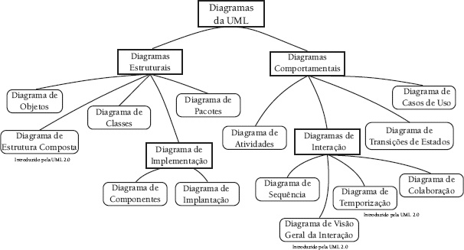
Diagramas da UML

Slide 42
Bibliografia
BEZERRA, Eduardo. Princípios de Análise e Projeto de Sistemas com UML. 2. ed. Rio de Janeiro: Elsevier, 2006.
LARMAN, Craig. Utilizando UML e padrões. 3. ed. Porto Alegre: Bookman, 2007.
WAZLAWICK, Raul. Análise e Projetos de Sistemas de Informação orientados a objetos. 2. ed. Rio de Janeiro: Campus, 2011

Slide 43
Bibliografia
BLAHA, Michael; RUMBAUGH, James. Modelagem e projetos baseados em objetos com UML 2. 2. ed. Rio de Janeiro: Elsevier, 2006
BOOCH, G.; RUMBAUGH, J.; JACOBSON, I. UML: guia do usuário. 2. ed. Rio de Janeiro: Campus, 2006.
GAMMA, Erich. Padrões de projeto: soluções reutilizáveis de software orientado a objetos. Porto Alegre: Bookman, 2000.
HUMPHREY, Watts S. A discipline for software engineering. 7. ed. Massachusetts: Addison-Wesley, 1997.
SOMMERVILLE, Ian. Engenharia de Software. 8. ed. São Paulo: Prentice Hall, 2007.

